Slide 1


Informe del Director General
Correspondiente del primero y segundo trimestre de 2019

Slide 2
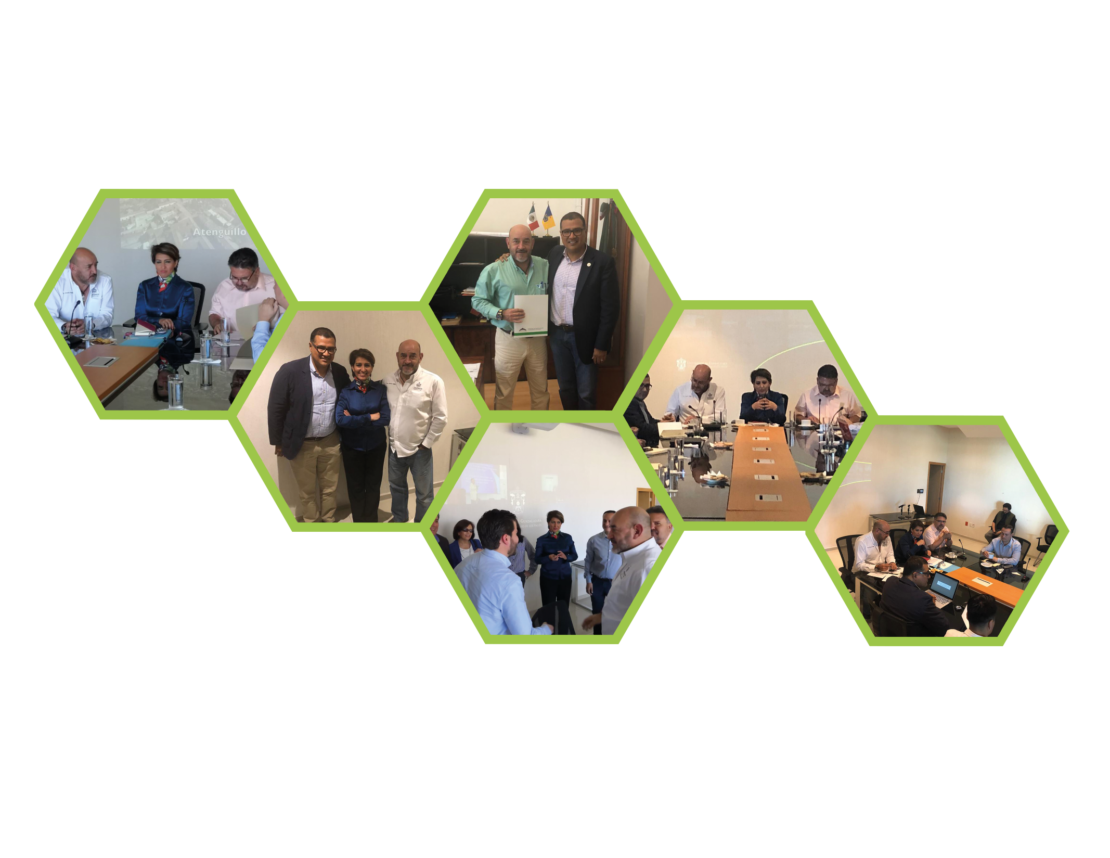
MODELO REGIONAL DE VIVIENDA
“COMUNIDADES CLIMATICAMENTE INTELIGENTES
AUTO PRODUCCIÓN DE VIVIENDA”

Slide 3
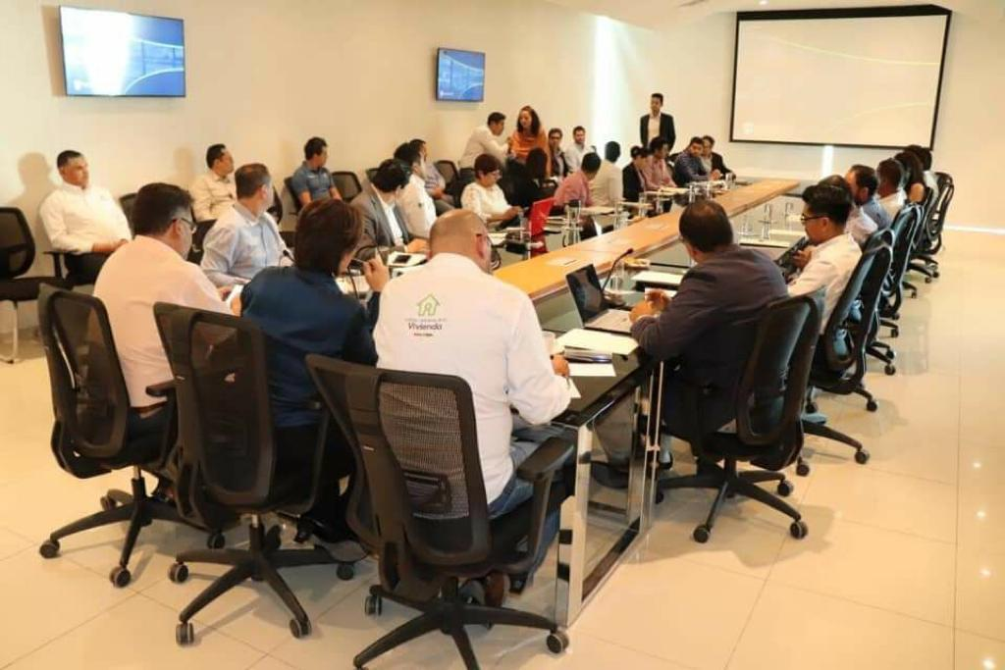
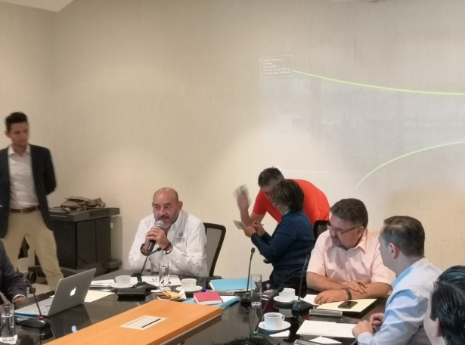
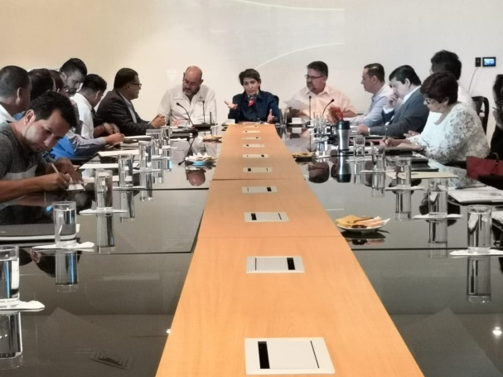
MODELO REGIONAL DE DESARROLLO CON 22 MUNICIPIOS
DE LA REGIÓN VALLES DE JALISCO
ACTORES
Laboratorio Nacional de Vivienda y Comunidades sustentables.
Instituto Jalisciense de la Vivienda
Sub Secretaría de Infraestructura Social
Diputada Federal Mónica Almeida
Universidad de Guadalajara

Slide 4
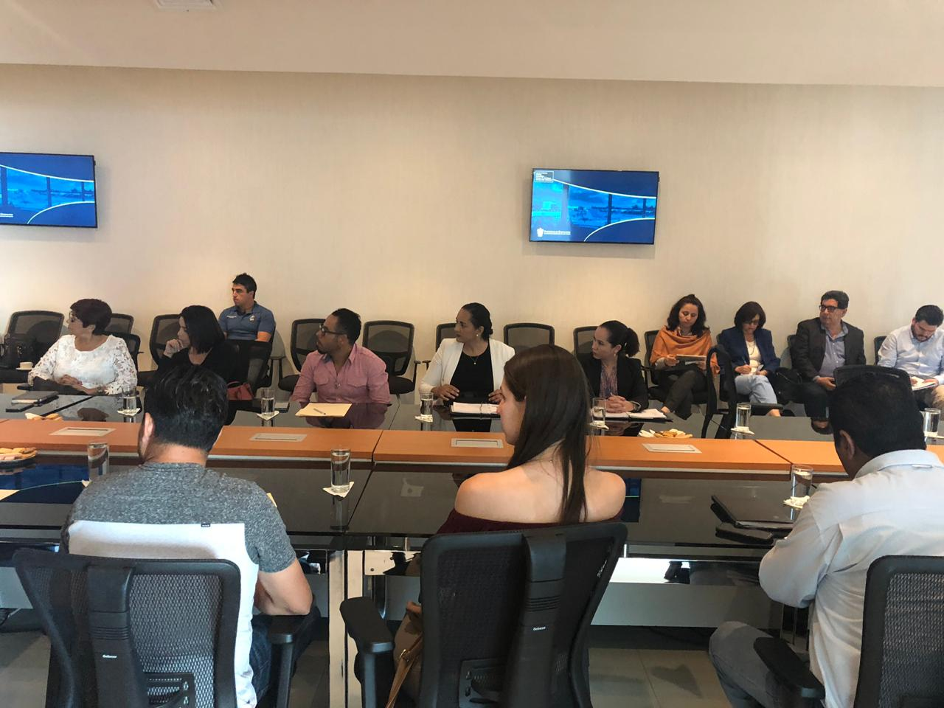
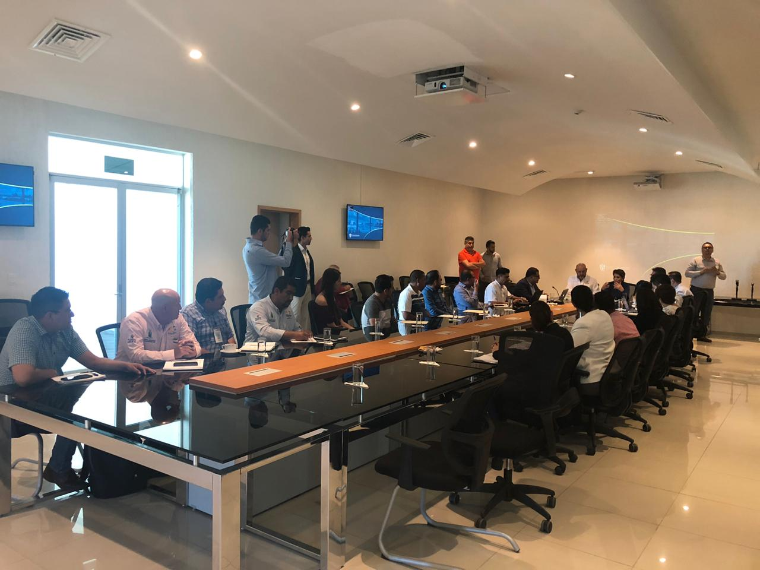
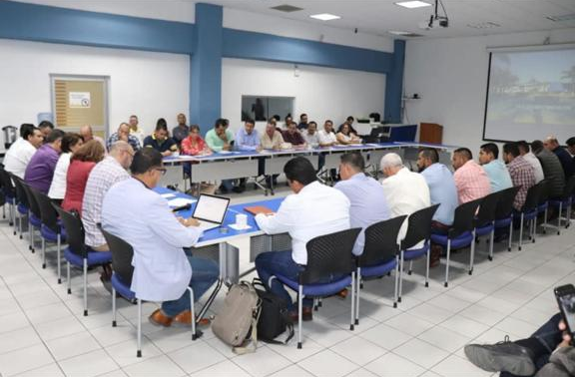
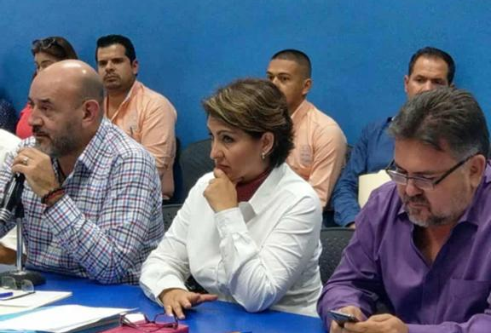
MODELO REGIONAL DE DESARROLLO CON 22 MUNICIPIOS DE LA REGIÓN VALLES DE JALISCO

Slide 5
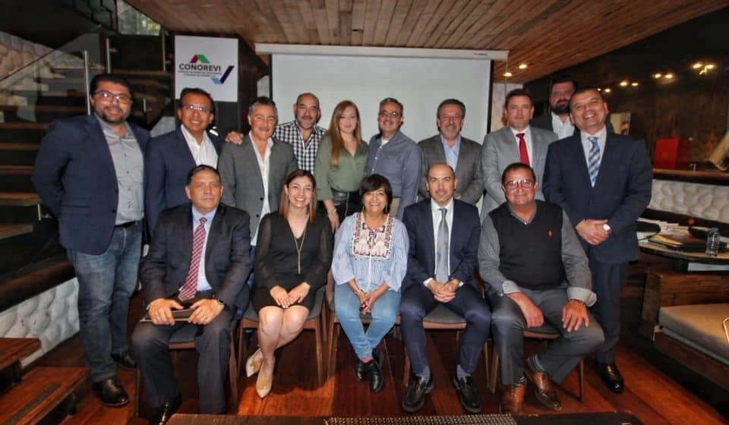
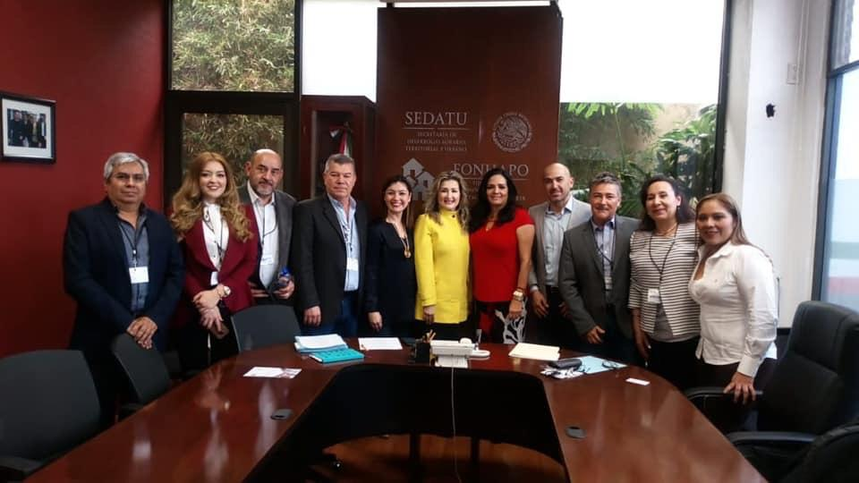
Reunión Nacional ante el Consejo Nacional de Organismos Estatales
de Vivienda y la Directora General de la Comisión Nacional de Vivienda
En el marco del “Día Nacional de la Vivienda” se llevó a cabo una reunión entre los integrantes de la Comisión Nacional de Organismos Estatales de Vivienda y la Directora Nacional de la CONAVI, para revisar los alcances de la Reglas de Operación y plantear la necesidad de una participación más activa en los presupuestos de los subsidios federales para que vía los OREVIS (Organismos Estatales de Vivienda) se puedan ejecutar las acciones en el marco de la política Nacional de vivienda y con esto lograr que más familias jaliscienses con rezago habitacional puedan contar con su hogar.

Slide 6
Reunión Regional de Consulta de Vivienda Querétaro 2019

Slide 7

Reunión Regional de Consulta de vivienda
Se llevó a cabo la PRIMER CONSULTA REGIONAL DE VIVIENDA para revisión de los alcances de las Reglas de Operación federal del “Programa Social de Vivienda”, en donde Jalisco a través del IJALVI, presentó un diagnostico de necesidades de vivienda y su demanda potencial para el ejercicio fiscal 2019, en donde se proyecta realizar 1,500 ACCIONES DE VIVIENDA en la modalidad de Auto Producción de vivienda en cofinanciamiento (subsidio federal + financiamiento) y así atender a la población No Afiliada de Jalisco que requieren vivienda bajo esta modalidad.

Slide 8
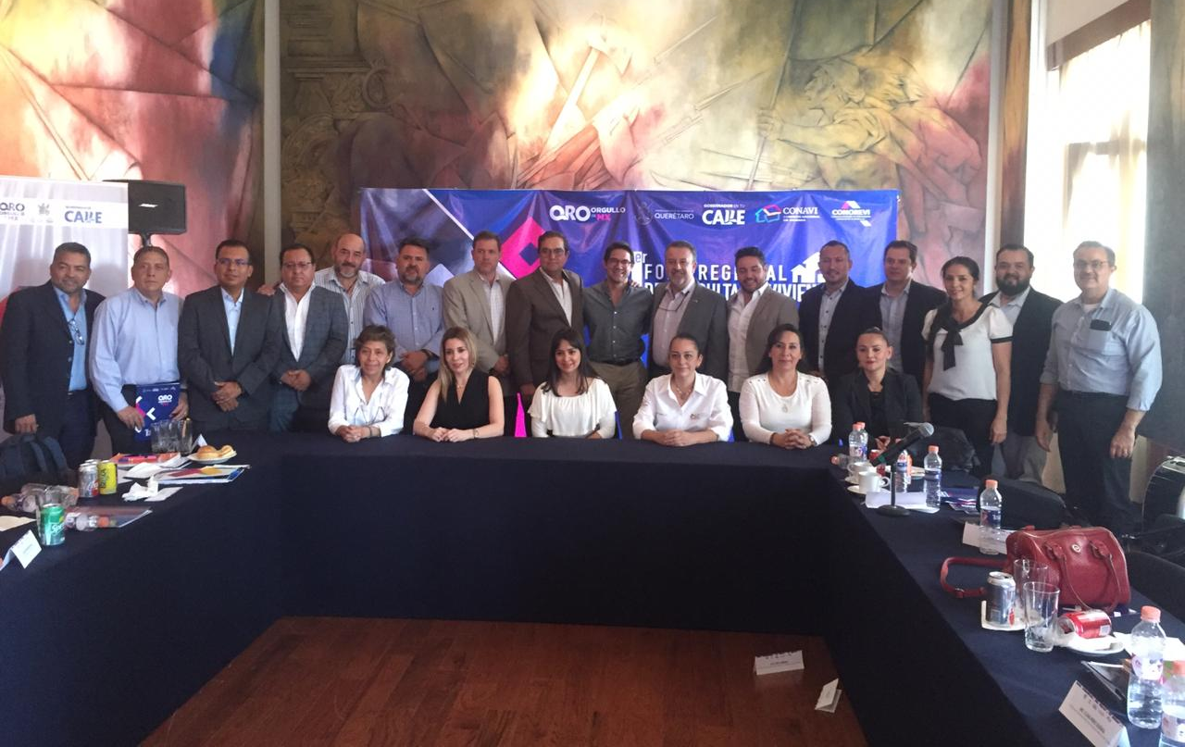
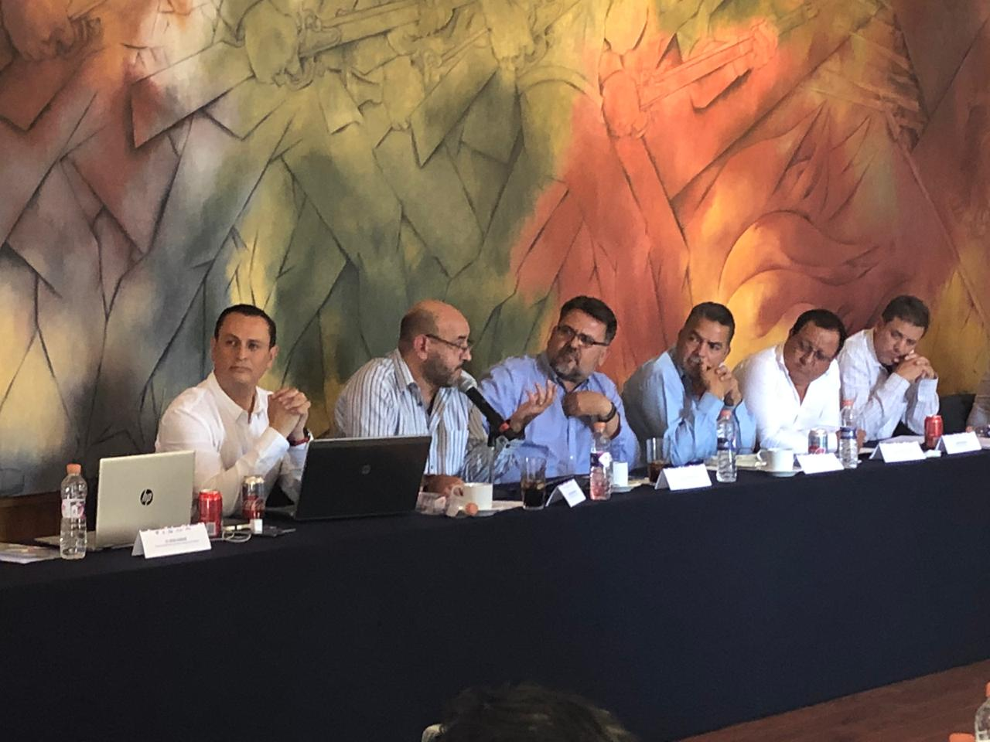
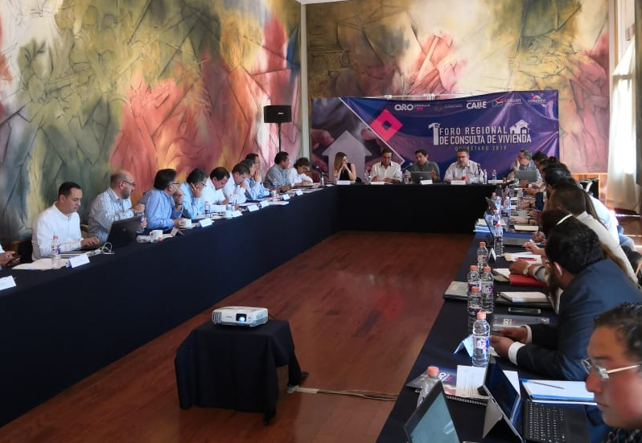
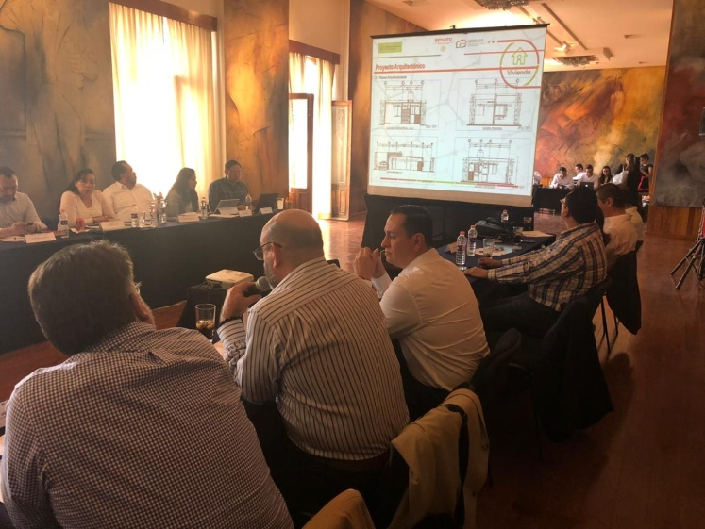
Reunión Regional de Consulta de vivienda
Querétaro 2019

Slide 9
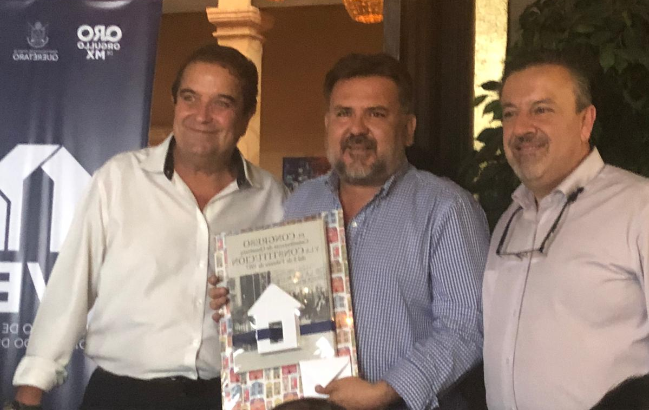
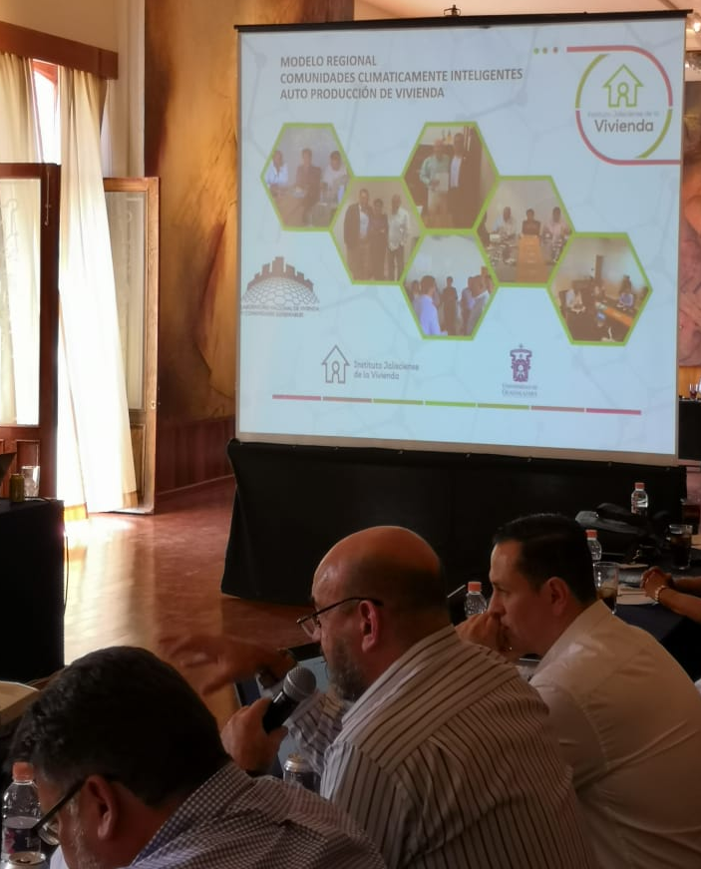
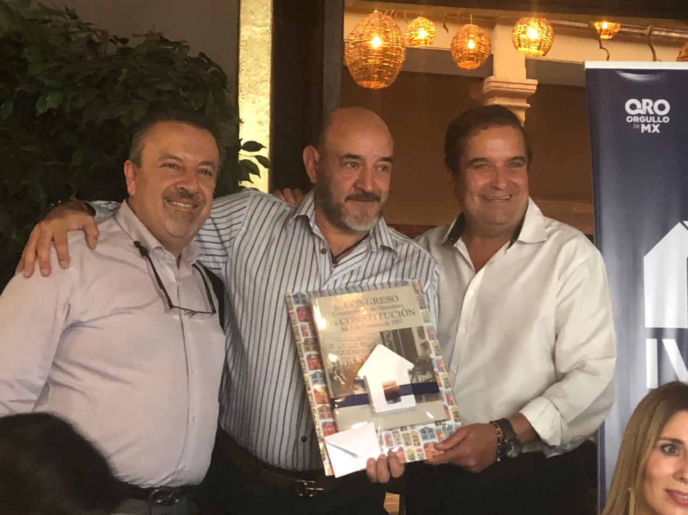
Reunión Regional de Consulta de vivienda
Querétaro 2019
Entrega de Reconocimientos a Jalisco por la participación en la presentación del diagnóstico de necesidades de vivienda en el Estado y la colaboración en la revisión de las Reglas de Operación del “Programa Social de Vivienda”

Slide 10
Reuniones de la Comisión Consultiva
de la Delegación Regional del INFONAVIT JALISCO

Slide 11
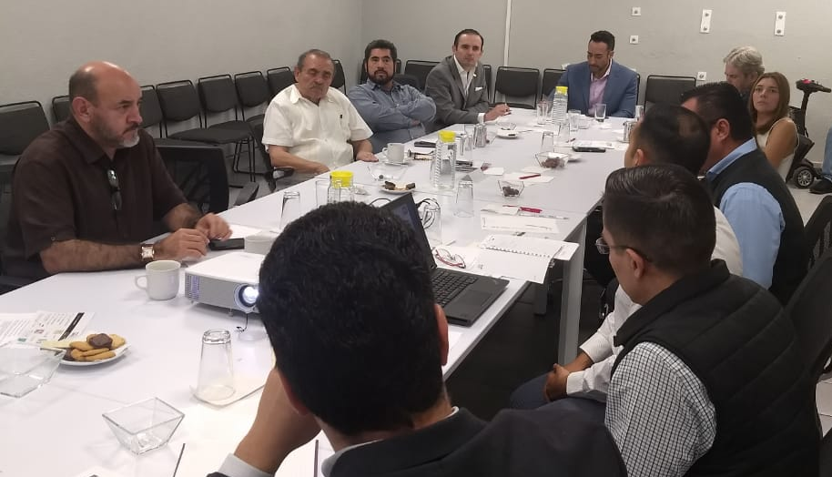
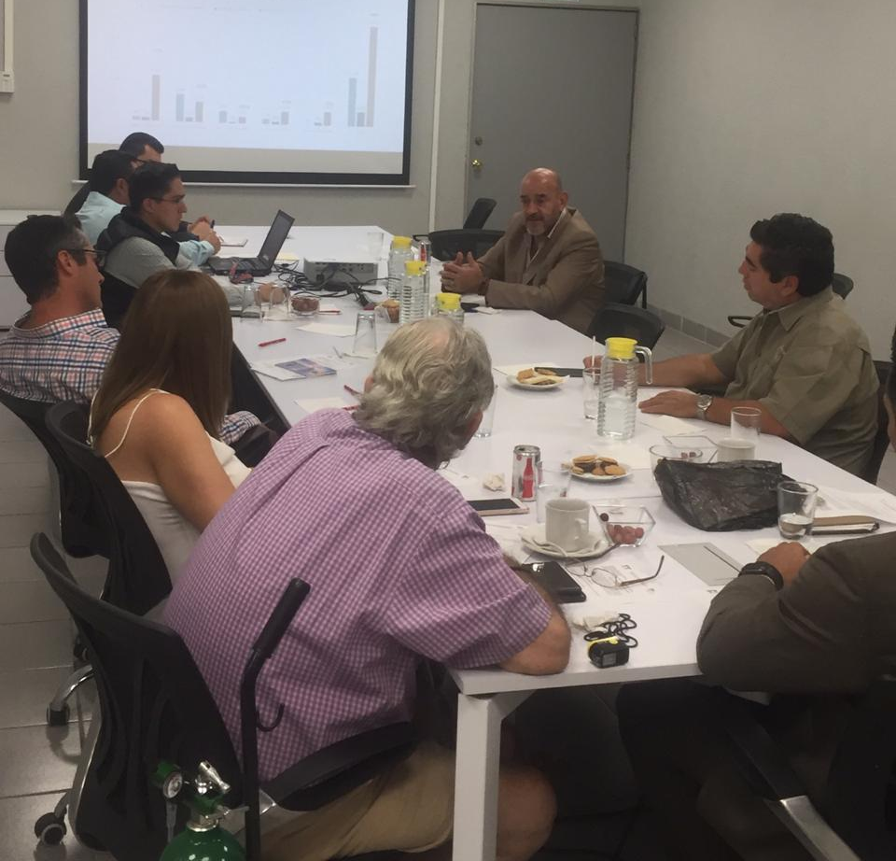
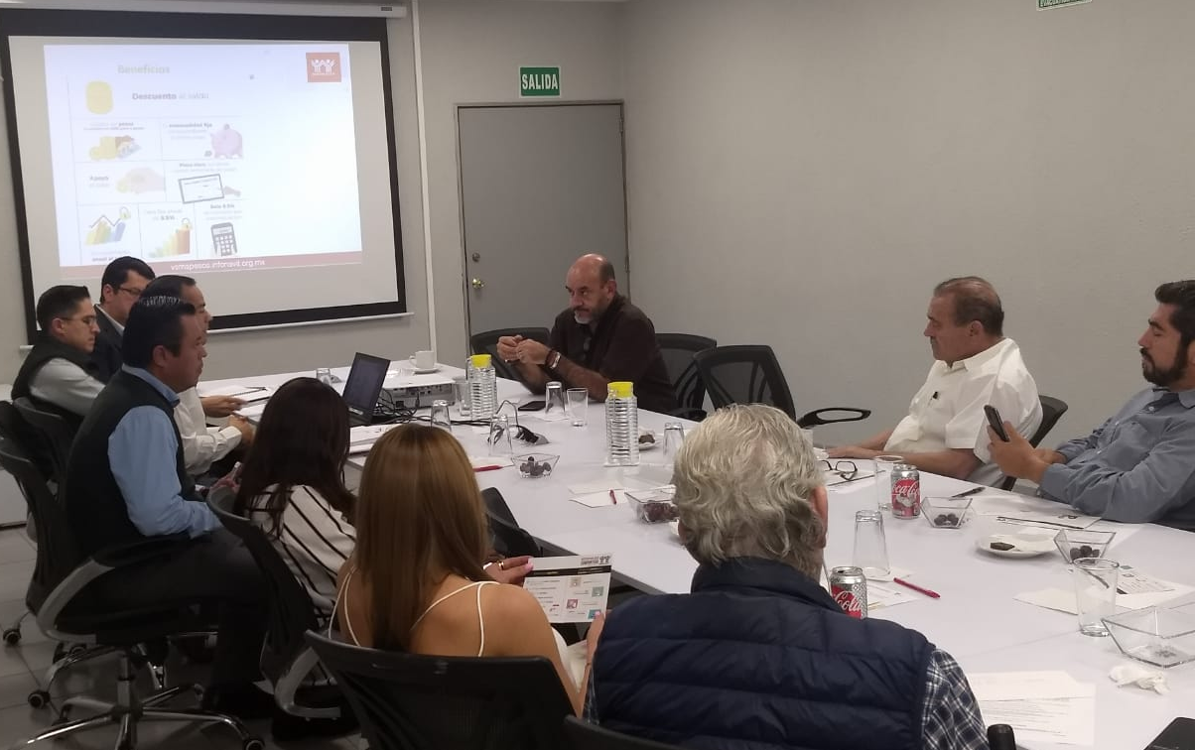
Reuniones de la Comisión Consultiva
de la Delegación Regional del INFONAVIT JALISCO
Participación en las reuniones de la Comisión Consultiva del INFONAVIT en donde se plantea una nueva estrategia ante el escenario adverso de los subsidios federales para la población afiliada al INFONAVIT, en donde se propone hacer convenios de coordinación entre actores del sector de la vivienda para el desarrollo de acciones concretas en alianzas estratégicas.

Slide 12
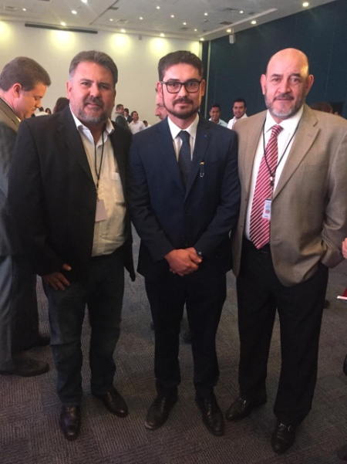
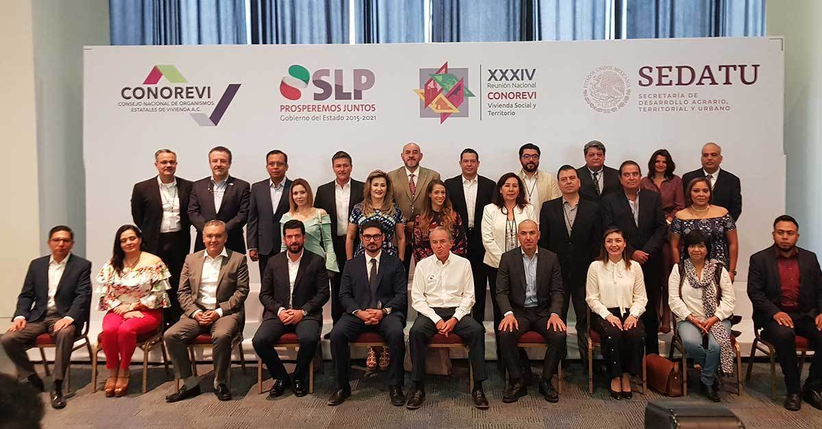
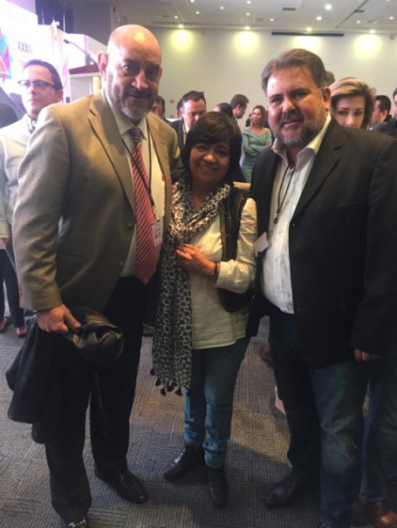
Reuniones Sectoriales con Organismos Nacional de Vivienda
Secretario de Desarrollo Agrario Territorial y Urbano.
Directora General de la Comisión Nacional de Vivienda.
Diputado Carlos Torres Piña, presidente de la Comisión de Vivienda del Congreso de la Unión.
Fundación Provivah.
Fundación Ara.
Consejo Nacional de Organismo Estatales de Vivienda.

